Slide 1

Отчет
об исполнении бюджета
Гуково-Гнилушевского сельского поселения
Красносулинского района
за 2018 год

Slide 2
Итоги исполнения бюджета
Гуково-Гнилушевского сельского поселения Красносулинского района за 2016 – 2018 годы

Slide 3
Доходы бюджета
Гуково-Гнилушевского сельского поселения
Общий объем доходов:
2016 год – 13020.3 тыс. рублей
2017 год – 10759.5 тыс. рублей
2017 год – 9469.3 тыс. рублей

Slide 4
Структура доходов бюджета поселения за 2018 год
Налоговые и неналоговые доходы 3099.9 тыс. рублей

Slide 5

Расходы бюджета поселения
за 2018 год по разделам

Slide 6



Бюджет поселения
Культура – 2 386.5тыс. рублей
МБУК «Гуково-Гнилушевский СДК»
ЖКХ – 1 561.6 тыс. рублей
Дорожное хозяйство –
627.5 тыс. рублей
Социальная политика –
180.7 тыс. рублей

Slide 7
Социальная политика
Расходы на выплату государственной пенсии за выслугу лет лицам, замещавшим муниципальные должности и должности муниципальной службы в Гуково-Гнилушевском сельском поселении (180.7 тыс. рублей)
Резервный фонд Администрации Гуково-Гнилушевского сельского поселения на финансовое обеспечение непредвиденных расходов
(0.0 тыс. рублей)

Slide 8

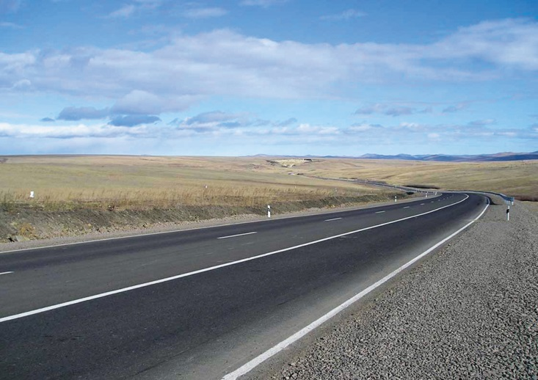
Расходы на дорожное хозяйство

Slide 9

ЖКХ
1 561.6 тыс. рублей
Жилищное хозяйство
264.5
тыс. рублей
Благоустройство
865.3
тыс. рублей
Коммунальное хозяйство
431.8
тыс. рублей

Slide 10
Муниципальные программы
Расходы на реализацию муниципальных программ Гуково-Гнилушевского сельского поселения составили 5 255.2 тыс. руб.

